Slide 1


ФЕДЕРАЛЬНОЕ ГОСУДАРСТВЕННОЕ БЮДЖЕТНОЕ ОБРАЗОВАТЕЛЬНОЕ
УЧРЕЖДЕНИЕ ВЫСШЕГО ОБРАЗОВАНИЯ
«САНКТ-ПЕТЕРБУРГСКИЙ ГОСУДАРСТВЕННЫЙ УНИВЕРСИТЕТ
ТЕЛЕКОММУНИКАЦИЙ ИМ. ПРОФ. М.А. БОНЧ-БРУЕВИЧА»
(СПбГУТ)
АРХАНГЕЛЬСКИЙ КОЛЛЕДЖ ТЕЛЕКОММУНИКАЦИЙ
ИМ. Б.Л. РОЗИНГА (ФИЛИАЛ) СПбГУТ
(АКТ (ф) СПбГУТ)
Курсовой проект
Разработка подсистемы
«Зелёный квартал. Учёт имущества»
Студент группы ИСПП-21:
Язиков Эдуард Александрович
Руководитель:
Маломан Юлия Сергеевна
Архангельск, 2025

Slide 2
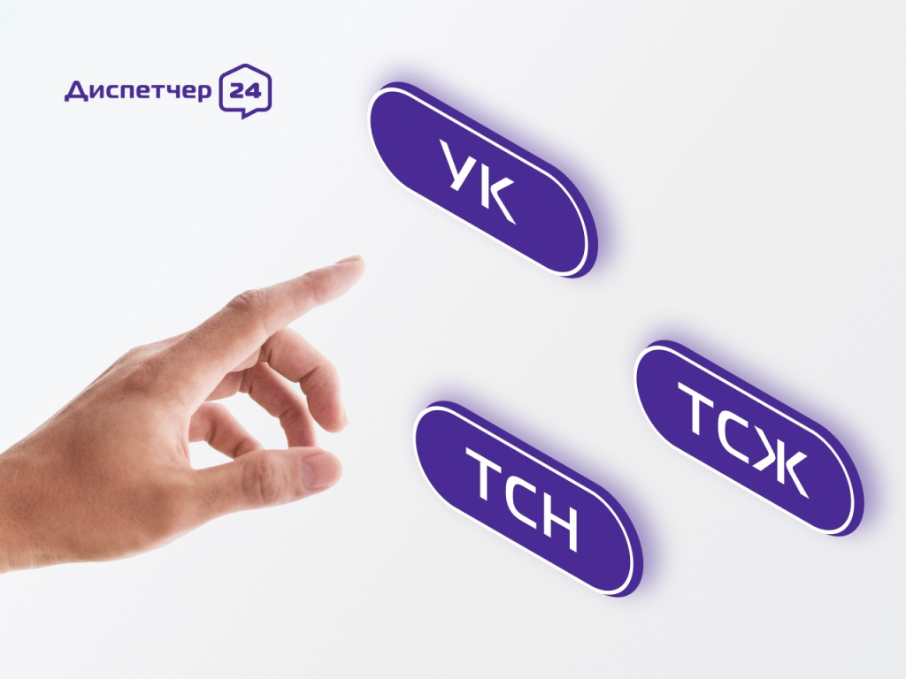
Актуальность
В России более 250 000 ТСН и ТСЖ.
Более 60% из них до сих пор используют Excel и бумажные
носители.
Рост числа жалоб на ошибки учёта — на 20% за 2024 год.
Вывод: необходимость цифровизации учёта имущества.

Slide 3



Целевая аудитория
Администраторы ТСН
Модераторы
Собственники жилья
Полный доступ, управление данными, экспорт отчётов
Редактирование данных по имуществу
Просмотр своей недвижимости, личный кабинет

Slide 4

Цель проекта
Цель: Разработать веб-ориентированную информационную систему
для автоматизированного учёта имущества в ТСН «Зелёный квартал».

Slide 5
Задачи проекта
Провести анализ предметной области и сформулировать требования
Спроектировать архитектуру, БД и интерфейс
Реализовать клиент-серверное приложение
Внедрить систему ролевого доступа (JWT, авторизация)
Реализовать экспорт данных в Excel/CSV
Провести тестирование и отладку

Slide 6








Технологический стек
Frontend: Vue.js 3 + Composition API
Backend: ASP.NET Core 9 (C#)
Современный фреймворк для интерактивных интерфейсов.
Кроссплатформенная платформа для высокопроизводительных приложений.
БД: Microsoft SQL Server
Аутентификация: JWT
Надёжная и масштабируемая реляционная база данных.
Безопасный стандарт для передачи информации между сторонами.

Slide 7

Архитектура системы
VUE.js
+
Клиент
Клиент-серверная модель обеспечивает
гибкость и масштабируемость.
Отправляет запросы и получает ответ
Клиент‑серверное взаимодействие
База данных
MS SQL Server
ASP.NET
API (сервер)
Сохраняет и
возвращает данные
Обрабатывает запросы и бизнес-логику
Схема взаимодействия: клиент → API → БД.

Slide 8
Преимущества решения
Автоматизация рутинных операций
Снижение ошибок на 40%
Экономия времени и ресурсов. Возможность экспорта.
Повышение точности учёта.
Готовность к масштабированию
Безопасность данных
Возможность расширения функционала.
JWT токены, ролевая модель (3 уровня доступа).

Slide 9

Заключение
Цель проекта достигнута
Разработана полнофункциональная веб-система
для учёта имущества
Все задачи выполнены: от анализа до тестирования
Система готова к внедрению и масштабированию

Slide 10
ФЕДЕРАЛЬНОЕ ГОСУДАРСТВЕННОЕ БЮДЖЕТНОЕ ОБРАЗОВАТЕЛЬНОЕ
УЧРЕЖДЕНИЕ ВЫСШЕГО ОБРАЗОВАНИЯ
«САНКТ-ПЕТЕРБУРГСКИЙ ГОСУДАРСТВЕННЫЙ УНИВЕРСИТЕТ
ТЕЛЕКОММУНИКАЦИЙ ИМ. ПРОФ. М.А. БОНЧ-БРУЕВИЧА»
(СПбГУТ)
АРХАНГЕЛЬСКИЙ КОЛЛЕДЖ ТЕЛЕКОММУНИКАЦИЙ
ИМ. Б.Л. РОЗИНГА (ФИЛИАЛ) СПбГУТ
(АКТ (ф) СПбГУТ)
Курсовой проект
Разработка подсистемы
«Зелёный квартал. Учёт имущества»
Студент группы ИСПП-21:
Язиков Эдуард Александрович
Руководитель:
Маломан Юлия Сергеевна
Архангельск, 2025

